Slide 1
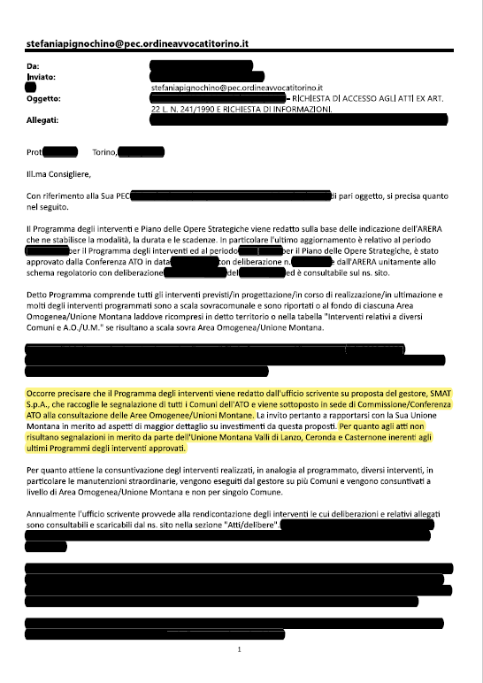
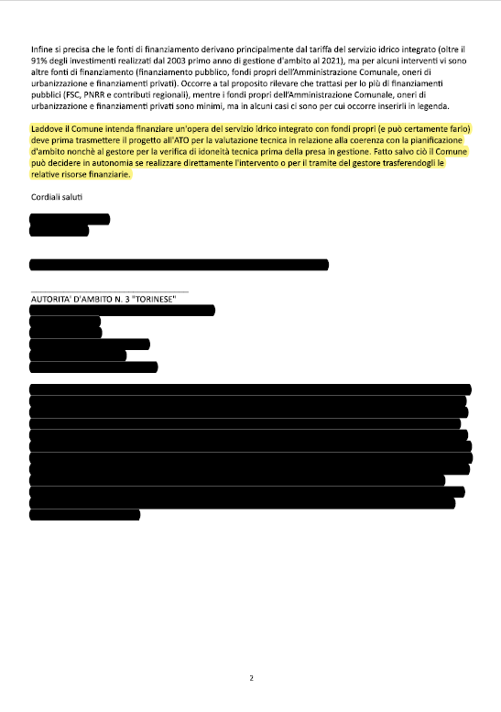
Risposta accesso agli atti ATO3 al Gruppo Vivere Givoletto
Anno 2024

